Slide 1

大谷翔平 飛躍の秘密！
Shotime!
Shogo Ikari,
Takahito Nishimoto, and
Reio Tanji

Slide 2
結論1 打者大谷、飛躍の秘密
2021年の打者大谷は長打と四球が多く、好成績
であったが、その要因は以下であると考えられる
打球の質がMLB屈指
弱点が少なかった

Slide 3
結論2 投手大谷、飛躍の秘密
2021年の投手大谷は序盤の制球難を改善し、
好成績であったが、その要因は以下であると考えられる
希少で強力なスプリットと同球速帯のカッターを投げ始め、 それがアウトを取りやすい球種だった
パフォーマンスの悪いフォーシームを減らし、 より良いカッター、スライダーの投球割合を増やた。
変化球の球速を変化させるなど工夫した

Slide 4
結論3 さらなる飛躍に向けた秘密
2021年シーズン終盤の失速は 打球の質の低下とシフトの影響ではないか
大谷に不利な判定は存在しなかった
シーズン中盤以降には、 疲労の影響が空振り率に現れていた可能性がある

Slide 5
目次
2021シーズン飛躍の秘密
打谷 (打者大谷)
投谷 (投手大谷)
成績変動の背景にある秘密：さらなる飛躍へ向けて
シーズン終盤の打者成績下降の要因は？
二刀谷：二刀流の効果考察
おまけ：「大谷ストライク」は存在したか？
マニアックなスライドには[★マニアック★]マークが付いているよ

Slide 6
利用データ
Statcast on Baseball Savant
N = 720,637 [球]
Fangraphs Leaderboard
敬遠四球数など、Baseball Savantのcsvファイルでは一部不十分な情報があるため
Retrosheet event files
2018-2021の4シーズン分のデータから得点期待値を計算

Slide 7
打谷
Designated Hitter

Slide 8
打谷
Designated Hitter
①打者成績の概要

Slide 9
長打と三振と四球 ―強打者の勲章
639打席 46HR 96四球 出塁率.372 長打率.592
MLB36位
MLB3位
MLB5位
敬遠20は全体2位
足した値(ops)で5位 (MLB規定打者132中)
ISO (SLG – AVG) .335は両リーグ通じてトップ
三振・四球・本塁打が打席数に占める割合が高い：運に依存しにくい打者

Slide 10
[★マニアック★]
Name | PA | H | HR | R | RBI | BB | IBB | SO | SB | AVG | OBP | SLG | OPS | ISO | BABIP | wOBA | wRAA
Vladimir Guerrero Jr. | 698 | 188 | 48 | 123 | 111 | 86 | 7 | 110 | 4 | .311 | .401 | .601 | 1.002 | .290 | .313 | .419 | 60.4
Bryce Harper | 599 | 151 | 35 | 101 | 84 | 100 | 14 | 134 | 13 | .309 | .429 | .615 | 1.044 | .305 | .359 | .431 | 57.7
Juan Soto | 654 | 157 | 29 | 111 | 95 | 145 | 23 | 93 | 9 | .313 | .465 | .534 | .999 | .221 | .332 | .420 | 57.3
Shohei Ohtani | 639 | 138 | 46 | 103 | 100 | 96 | 20 | 189 | 26 | .257 | .372 | .592 | .965 | .335 | .303 | .393 | 41.8
Fernando Tatis Jr. | 546 | 135 | 42 | 99 | 97 | 62 | 6 | 153 | 25 | .282 | .364 | .611 | .975 | .328 | .324 | .403 | 39.9
Trea Turner | 646 | 195 | 28 | 107 | 77 | 41 | 2 | 110 | 32 | .328 | .375 | .536 | .911 | .208 | .362 | .386 | 38.4
Aaron Judge | 633 | 158 | 39 | 89 | 98 | 75 | 2 | 158 | 6 | .287 | .373 | .544 | .916 | .256 | .332 | .387 | 38.0
Bryan Reynolds | 646 | 169 | 24 | 93 | 90 | 75 | 9 | 119 | 5 | .302 | .390 | .522 | .912 | .220 | .345 | .385 | 37.7
Nick Castellanos | 585 | 164 | 34 | 95 | 100 | 41 | 5 | 121 | 3 | .309 | .362 | .576 | .939 | .267 | .340 | .391 | 37.2
Freddie Freeman | 695 | 180 | 31 | 120 | 83 | 85 | 15 | 107 | 8 | .300 | .393 | .503 | .896 | .203 | .321 | .379 | 37.2
規定打席到達選手をwOBA降順にソート、上位10名を記載

Slide 11
打谷
Designated Hitter
②「打席の質」

Slide 12
大谷だ、変化球をボールに投げよう
49.2%
フォーシーム被投球率
43.4%
ストライク被投球率
MLB5番目に低い*
MLB3番目に低い*
その背景…
全打球中のHRになりやすい打球(Barrel)の割合がMLB1位
*規定打者132人中

Slide 13
[★マニアック★]
Name | FF% | Zone% | CStr% | Swing% | O-Swing% | Contact% | Exit Velocity (km/h) | Launch Angle (°) | Pull% | Hard% | BABIP | xwOBA | Flare% | Barrel% | Barrel/PA | Shifted%
Soto, Juan | 55.5 | 47.8 | 20.0 | 35.0 | 12.2 | 81.8 | 149.7 | 5.8 | 36.7 | 52.7 | .337 | .431 | 23.5 | 13.3 | 8.7 | 58.9
Harper, Bryce | 53.2 | 45.0 | 11.9 | 47.5 | 24.7 | 69.4 | 146.6 | 12.9 | 41.1 | 49.7 | .364 | .428 | 23.9 | 18.1 | 11.1 | 80.3
Guerrero, Vladimir | 55.8 | 46.4 | 12.6 | 47.3 | 24.5 | 73.9 | 153.1 | 9.4 | 41.1 | 55.2 | .314 | .421 | 21.5 | 15.2 | 10.9 | 23.2
Judge, Aaron | 50.8 | 44.2 | 17.1 | 42.6 | 23.8 | 73.3 | 154.1 | 11.5 | 38.7 | 57.9 | .336 | .420 | 23.6 | 17.8 | 11.2 | 40.1
Freeman, Freddie | 58.6 | 49.1 | 11.0 | 50.7 | 25.1 | 80.4 | 147.3 | 11.9 | 41.1 | 46.2 | .325 | .417 | 31.1 | 11.8 | 8.4 | 82.4
Votto, Joey | 55.2 | 47.8 | 15.7 | 43.9 | 21.7 | 73.3 | 149.6 | 18.2 | 47.7 | 53.2 | .291 | .411 | 23.7 | 17.2 | 10.6 | 85.5
Muncy, Max | 51.1 | 49.1 | 20.0 | 37.6 | 15.7 | 78.0 | 146.8 | 15.2 | 46.6 | 46.6 | .258 | .406 | 19.7 | 16.2 | 10.4 | 95.0
Ohtani, Shohei | 49.2 | 43.4 | 14.4 | 45.8 | 27.2 | 67.0 | 150.1 | 16.3 | 51.1 | 53.4 | .305 | .404 | 20.2 | 22.5 | 12.6 | 80.6
Goldschmidt, Paul | 55.0 | 48.4 | 18.6 | 44.0 | 24.9 | 77.1 | 149.0 | 17.1 | 39.5 | 50.8 | .336 | .399 | 26.4 | 13.5 | 9.4 | 13.1
Tatis, Fernando | 54.4 | 44.1 | 10.2 | 51.5 | 29.0 | 67.3 | 150.9 | 13.6 | 47.4 | 55.6 | .329 | .399 | 18.8 | 21.3 | 13.0 | 45.6
規定到達者xwOBA降順、上位10名
FF%: フォーシーム被投球率
CStr%: 全投球に対する見送りストライクの割合
Flare%: フレアゾーン(打球速度が低いものの、内野の頭を越えるような角度で打ち出されたグループの比率)
Barrel%は発生した打球に対するバレル打球、Barrel/PAは申告敬遠を除いた打席数に対するバレル打球の比率
Shifted%: 打球が発生した際に相手の内野がシフトを敷いていた打席の割合(if_fielding_alignment, Strategic)

Slide 14
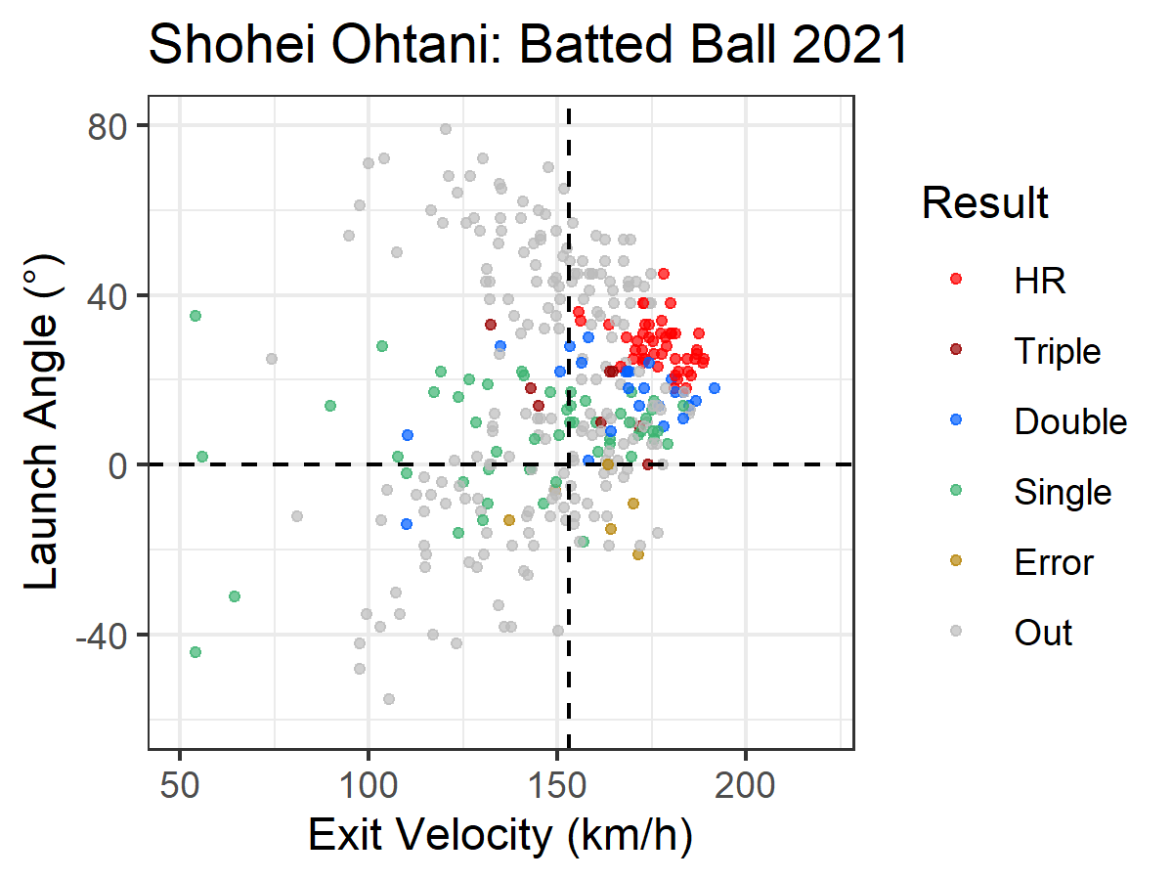
打球角度×打球速度
強い打球の割合がMLB規定打者中8位
90mph (≒152km/h)
より早い打球
全打球の53.4%
打球角度も高い

Slide 15
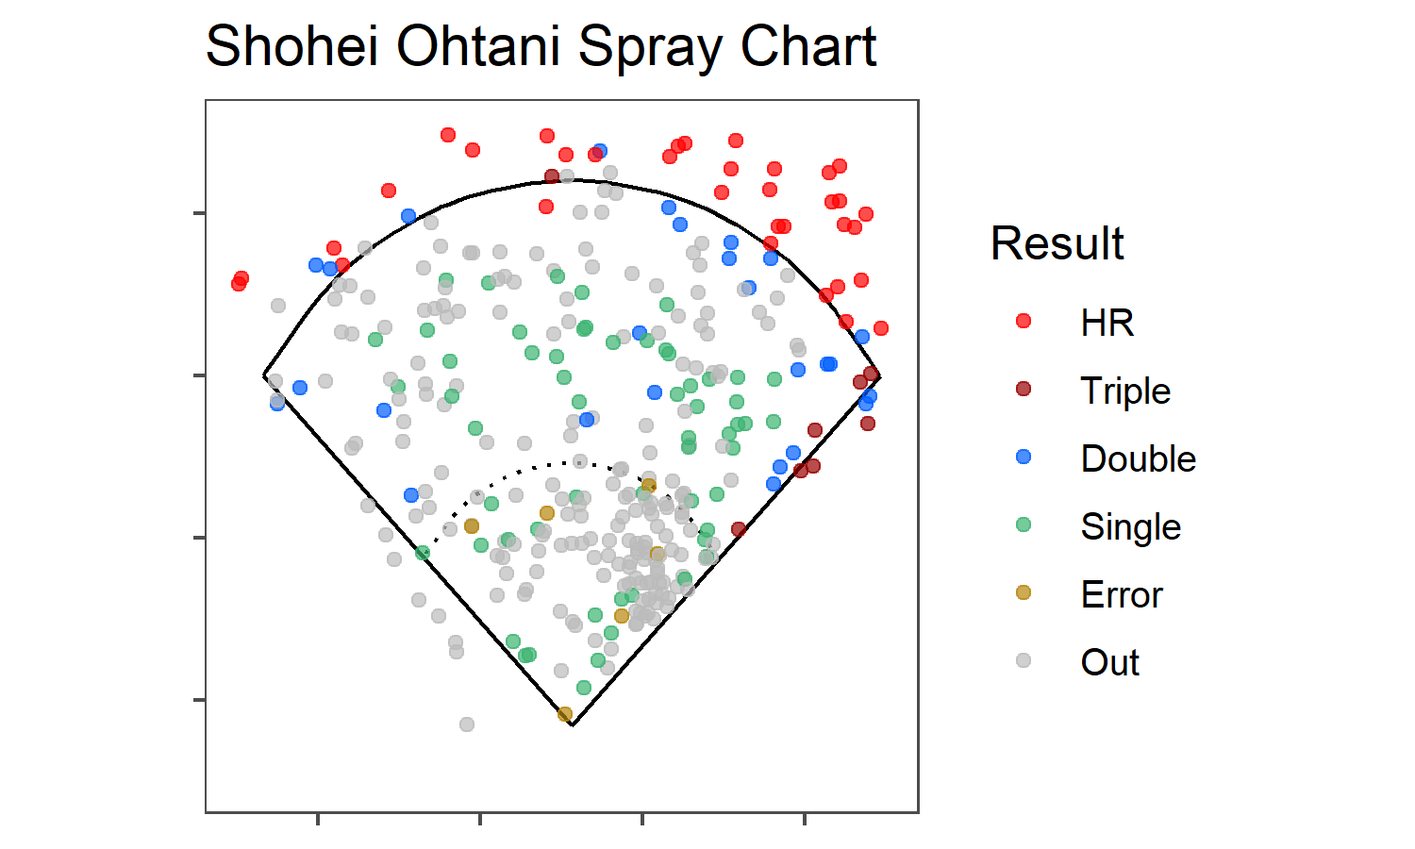
スプレーチャート
内野でアウトになった打球のほとんどが引っ張り
内野シフトが有効な理由
シフトに影響されない外野への打球は広角

Slide 16
打谷
Designated Hitter
③状況別レビュー

Slide 17
ゾーン別分析
-1.68 (3.26) |  |  |  |  | -9.15 (2.48)
 | -2.60 (-3.40) | -0.58 (-3.50) |  | 0.02 (-3.27)
 | 4.65 (-2.91) | 7.44 (-0.41) |  | 10.48 (-1.92)
7.85 (2.31) |  |  |  |  | -3.15 (1.09)
 | 0.78 (-4.52) | -1.66 (-2.07) |  | 4.25 (-2.12)
大谷
外角
内角
得点期待値はRetrosheetのデータを用いて算出。
()内はリーグの左打者の平均
スイングした投球に対して生み出した得点価値の平均(PV/C)
(捕手視点)

Slide 18
[★マニアック★]
球種別・左右別成績
投手 | 球種 | 投球数 | Zone% | CStr% | Swing% | O-Swing% | Contact% | Exit Velocity (km/h) | Launch Angle (°) | Hard% | wOBA | xwOBA | Barrel% | Barrel/PA | PV | PV/C
L | Fastball | 457 | 51.2 | 21.7 | 44.0 | 29.1 | 75.1 | 147.1 | 6.2 | 64.8 | .433 | .427 | 21.1 | 13.6 | 7.5 | 1.65
 | Breaking | 358 | 39.1 | 11.7 | 46.9 | 29.8 | 60.1 | 145.9 | 21.0 | 50.9 | .376 | .368 | 18.9 | 10.9 | 2.4 | 0.67
 | Offspeed | 59 | 42.4 | 10.2 | 52.5 | 38.2 | 51.6 | 160.6 | 30.7 | 100.0 | .424 | .374 | 50.0 | 17.6 | 1.7 | 2.96
R | Fastball | 819 | 49.7 | 14.3 | 48.1 | 23.8 | 71.6 | 153.9 | 16.7 | 59.6 | .440 | .421 | 24.0 | 12.4 | 15.5 | 1.89
 | Breaking | 461 | 41.4 | 18.0 | 43.0 | 27.0 | 60.6 | 158.7 | 20.0 | 75.0 | .381 | .420 | 32.1 | 15.5 | 8.3 | 1.80
 | Offspeed | 431 | 29.7 | 6.0 | 44.5 | 27.7 | 63.5 | 142.8 | 18.5 | 48.4 | .357 | .361 | 14.1 | 9.2 | 9.4 | 2.17
 | Others | 9 | 0.0 | 0.0 | 55.6 | 0.0 | 100.0 | NA | NA | 0.0 | .900 | .900 | NA | 0.0 | 0.6 | 6.21
PV = PitchValue
その球種を投じたプレーで起こった得点期待値の変動を合計したもの。PV/Cは100球あたりの値
球種分類はBaseball Savantに準ずる

Slide 19
明らかな弱点がない
対戦投手の左右・球種のどの組み合わせでもMLB平均以上
投手の左右で得意とする球種傾向がやや異なる
対左では速球系、対右ではブレーキングボール(カーブ、スライダー系統)のパフォーマンスが良い
対左のオフスピード(チェンジアップ、スプリットなど)が相対的に苦手
O-Swing% (ボール球スイング率)が他の球種と比べて10ポイント近く高く、Contact%も50台と最も低い (ただし、コンタクトした打球の質も高い)
対左にオフスピードが投げられる投手はそもそも能力が高く、セレクションバイアスの可能性あり

Slide 20
[★マニアック★]
ゾーンごとの特徴
コースの内外を問わず、ベルトライン(真ん中)に非常に強い
平均を大きく上回るパフォーマンスはこのゾーンから
リーグ平均と比較すると、特に真ん中からインコースにおいて、高めの投球でもパフォーマンスを上げていることがわかる
高さを問わず、インコースの方がスイングした時のパフォーマンスが高め。例外的にアウトコース低めはストライクゾーンの外に対してもバリューが高い
一方で、インコース・高めのボールゾーンはリーグ平均よりもパフォーマンスが低く、強いゾーンと紙一重ながら、スイングを誘うことで空振りや凡打を誘いやすい
※ゾーン別打率やwOBAを用いない理由
これらの指標は結果球(三振、安打など)しか評価できないため
得点期待値変動を考慮することにより、空振りやファウルを含めてスイングした投球すべてのパフォーマンスを評価することができる

Slide 21
打者大谷 まとめ
2021年の打者大谷は長打と四球が多く、好成績
であったが、その要因は以下であると考えられる
打球の質がMLB屈指
弱点が少なかった

Slide 22
[★マニアック★]
より詳しい打者大谷まとめ
野手：強い打球を高い角度で打ち続けたことが本塁打量産の最大の要因
Statcast データからも成績を裏付ける数字がゴロゴロ
高めのボールゾーン・左の落ちる球と弱点と思しき戦略はあるが、狙ってこうした戦略を実行するのは至難の業
終盤の成績低下には、引っ張りの意識が過剰になり、打球が上がりにくくなったことが関係
前半の打球角度を維持すれば終盤のシフト戦略の影響も受けにくくなる

Slide 23
投谷
Pitcher

Slide 24
投谷
Pitcher
①投手成績の概要

Slide 25
制球難を改善しエース級の活躍
23先発で130.1イニング fWAR 3.0
MLB78位
MLB40位
156奪三振で三振奪取率29.3%
100イニング以上の投手129人中15位

Slide 26
制球難を改善しエース級の活躍
序盤は制球に苦しんだが、中盤以降は配球を変化させ(後述)四球も減少。
K/BB 3.55は同じく129人中46位
序盤の与四球の多さからレートスタッツ系の指標は 伸び悩み tRA (Fangraphs) 3.67は105/129位。

Slide 27
投谷
Pitcher
②球種別レビュー

Slide 28
大谷の持ち球とパフォーマンス
球種 | 総投球数 | 使用比率 | 平均球速 (km/h) | 横変化量 (cm) | 縦変化量 (cm) | 回転数 (rpm) | PV | PV/C
4-Seam Fastball | 895 | 44.2 | 153.9 | -9.7 | 39.0 | 2217.1 | 0.0 | 0.00
Slider | 442 | 21.8 | 132.3 | 40.4 | 7.7 | 2350.0 | 10.6 | 2.40
Split-Finger | 371 | 18.3 | 141.9 | -12.6 | 6.2 | 1372.0 | 12.2 | 3.29
Cutter | 247 | 12.2 | 139.9 | 9.2 | 10.3 | 2261.3 | 1.6 | 0.64
Curveball | 72 | 3.6 | 120.3 | 30.2 | -33.9 | 2369.3 | -0.6 | -0.82

Slide 29
大谷
リーグ平均

Slide 30
Plate-Discipline, 被打球パフォーマンス
球種 | 使用比率 | PV | PV/C | Zone% | SwStr% | CStr% | Swing% | Contact% | GB% | LD% | FB% | PU% | Hard% | wOBA | xwOBA
4-Seam Fastball | 44.2 | 0.0 | 0.00 | 55.1 | 8.4 | 16.6 | 45.1 | 81.4 | 51.2 | 24.8 | 17.8 | 6.2 | 51.2 | .401 | .380
Slider | 21.8 | 10.6 | 2.40 | 55.9 | 14.3 | 20.4 | 50.7 | 71.0 | 36.7 | 20.3 | 35.4 | 7.6 | 30.4 | .262 | .243
Split-Finger | 18.3 | 12.2 | 3.29 | 34.5 | 18.6 | 6.5 | 53.9 | 54.5 | 65.4 | 15.4 | 15.4 | 3.8 | 26.9 | .119 | .143
Cutter | 12.2 | 1.6 | 0.64 | 60.7 | 9.3 | 19.0 | 49.0 | 81.0 | 37.7 | 24.5 | 24.5 | 13.2 | 39.6 | .321 | .364
Curveball | 3.6 | -0.6 | -0.82 | 38.9 | 6.9 | 18.1 | 33.3 | 75.0 | 10.0 | 30.0 | 50.0 | 10.0 | 40.0 | .411 | .359

Slide 31
大谷
球種 | 使用比率 | PV | PV/C | Zone% | SwStr% | CStr% | Swing% | Contact% | GB% | LD% | FB% | PU% | Hard% | wOBA | xwOBA
4-Seam Fastball | 44.2 | 0.0 | 0.00 | 55.1 | 8.4 | 16.6 | 45.1 | 81.4 | 51.2 | 24.8 | 17.8 | 6.2 | 51.2 | .401 | .380
Slider | 21.8 | 10.6 | 2.40 | 55.9 | 14.3 | 20.4 | 50.7 | 71.0 | 36.7 | 20.3 | 35.4 | 7.6 | 30.4 | .262 | .243
Split-Finger | 18.3 | 12.2 | 3.29 | 34.5 | 18.6 | 6.5 | 53.9 | 54.5 | 65.4 | 15.4 | 15.4 | 3.8 | 26.9 | .119 | .143
Cutter | 12.2 | 1.6 | 0.64 | 60.7 | 9.3 | 19.0 | 49.0 | 81.0 | 37.7 | 24.5 | 24.5 | 13.2 | 39.6 | .321 | .364
Curveball | 3.6 | -0.6 | -0.82 | 38.9 | 6.9 | 18.1 | 33.3 | 75.0 | 10.0 | 30.0 | 50.0 | 10.0 | 40.0 | .411 | .359
リーグ平均
球種 | 使用比率 | PV | PV/C | Zone% | SwStr% | CStr% | Swing% | Contact% | GB% | LD% | FB% | PU% | Hard% | wOBA | xwOBA
4-Seam Fastball | 35.3 | -117 | -0.05 | 54.6 | 9.3 | 17.6 | 48.1 | 80.6 | 34.6 | 25.0 | 31.7 | 8.7 | 44.3 | .354 | .350
Slider | 19.3 | 388.4 | 0.28 | 44.1 | 14.8 | 14.8 | 48.1 | 66.2 | 42.3 | 23.0 | 26.7 | 8.0 | 33.4 | .284 | .271
Sinker | 15.4 | -50.5 | -0.05 | 53.4 | 6.3 | 20.5 | 45.4 | 86.0 | 55.9 | 22.4 | 17.6 | 4.1 | 41.7 | .358 | .347
Changeup | 11.3 | -250.3 | -0.31 | 39.7 | 13.9 | 9.7 | 51.0 | 71.5 | 50.2 | 22.6 | 21.8 | 5.4 | 32.6 | .305 | .295
Curveball | 8.4 | -44.3 | -0.07 | 43.4 | 10.4 | 18.7 | 40.8 | 69.2 | 45.0 | 24.5 | 24.6 | 5.9 | 33.8 | .278 | .269
Cutter | 6.6 | 24.6 | 0.05 | 49.8 | 10.9 | 15.1 | 50.6 | 77.9 | 44.0 | 23.1 | 25.4 | 7.5 | 35.9 | .336 | .326
Knuckle Curve | 1.9 | 22.7 | 0.16 | 42.7 | 10.1 | 18.1 | 41.4 | 67.9 | 51.9 | 23.6 | 21.0 | 3.4 | 37.9 | .265 | .260
Split-Finger | 1.5 | 50.7 | 0.46 | 35.7 | 16.5 | 7.7 | 52.0 | 64.0 | 55.4 | 21.5 | 18.0 | 5.1 | 32.6 | .247 | .246
Knuckleball | 0.0 | -4.3 | -5.28 | 55.6 | 6.2 | 24.7 | 42.0 | 85.3 | 26.7 | 13.3 | 53.3 | 6.7 | 60.0 | .703 | .675

Slide 32
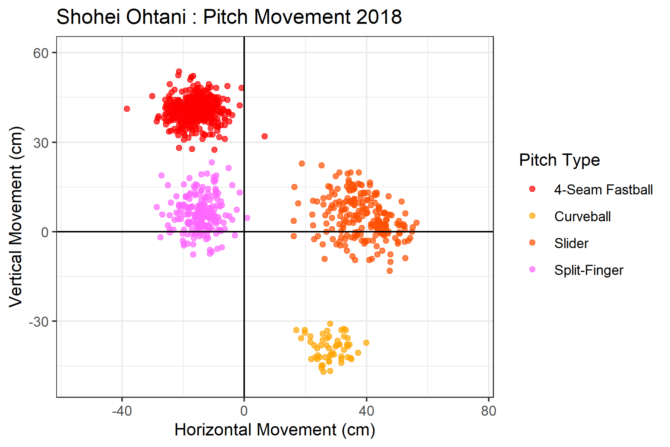
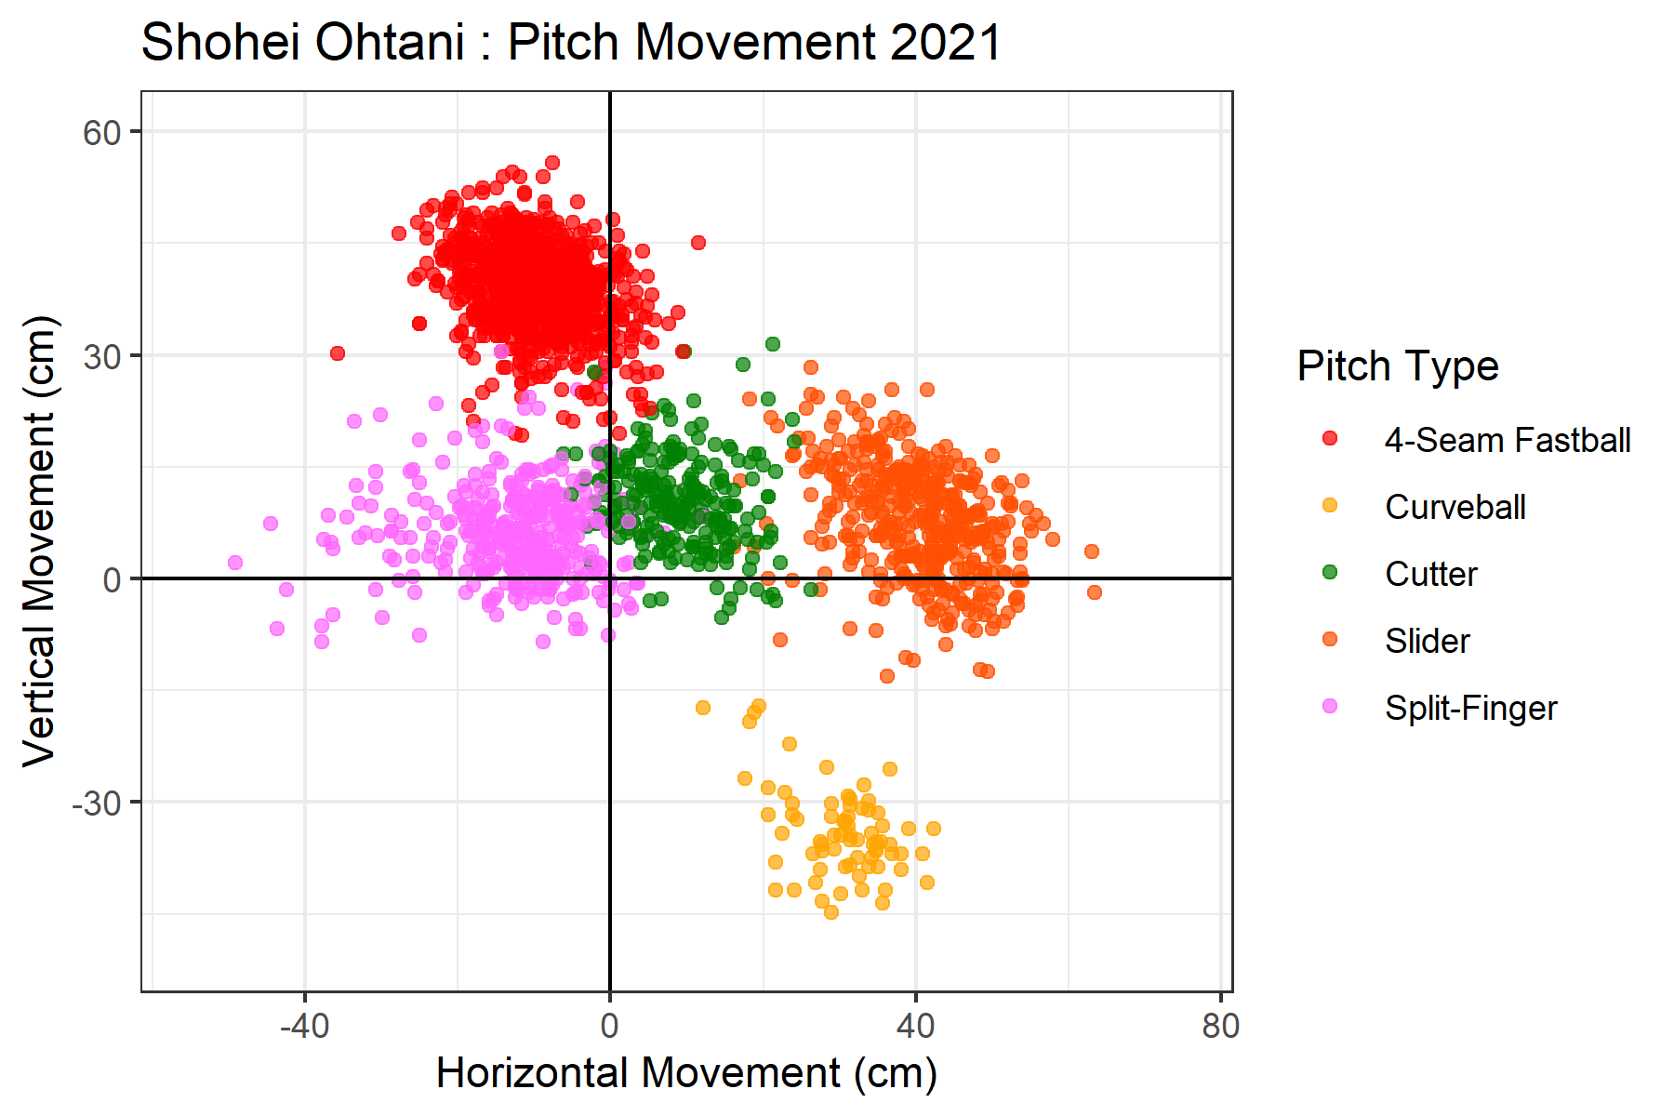
ブレイクチャート
(変化量データは捕手視点)
スプリット、カッター、スライダーがほぼ横一直線に並ぶ球種構成
フォーシームが横変化量ゼロ～ややスライド方向に振れる真っスラ球質に

Slide 33
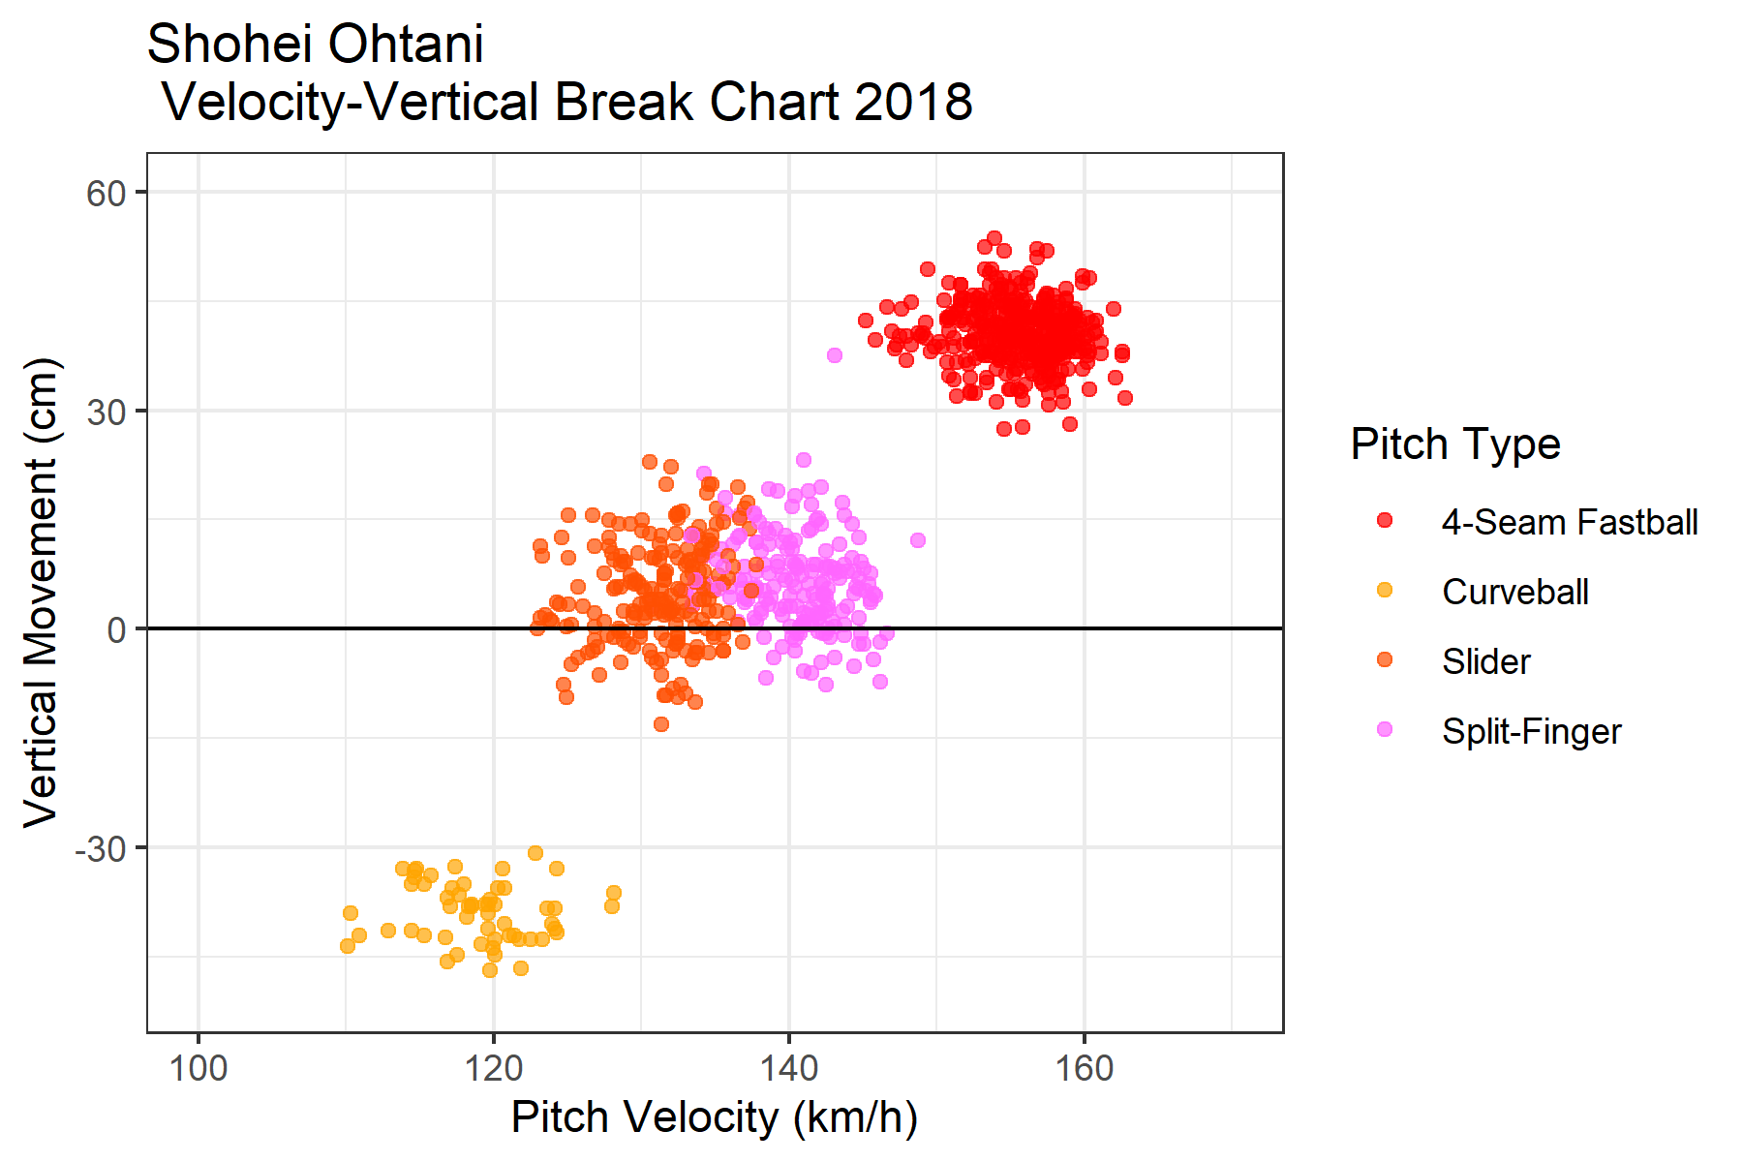
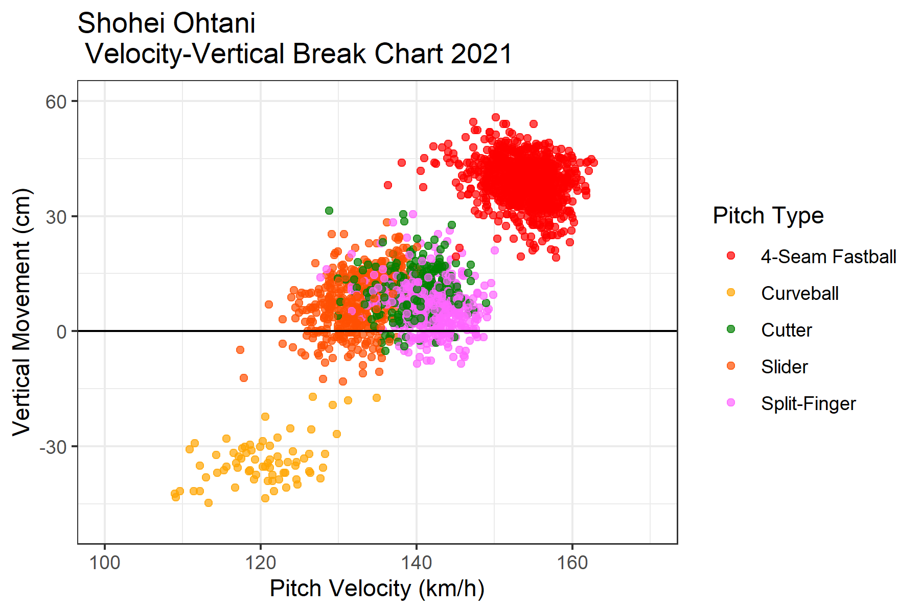
奥行き分析(球速・縦変化)
カッターはスプリットと縦変化量・球速が非常に近く、左右で対になる変化をする球質である

Slide 34
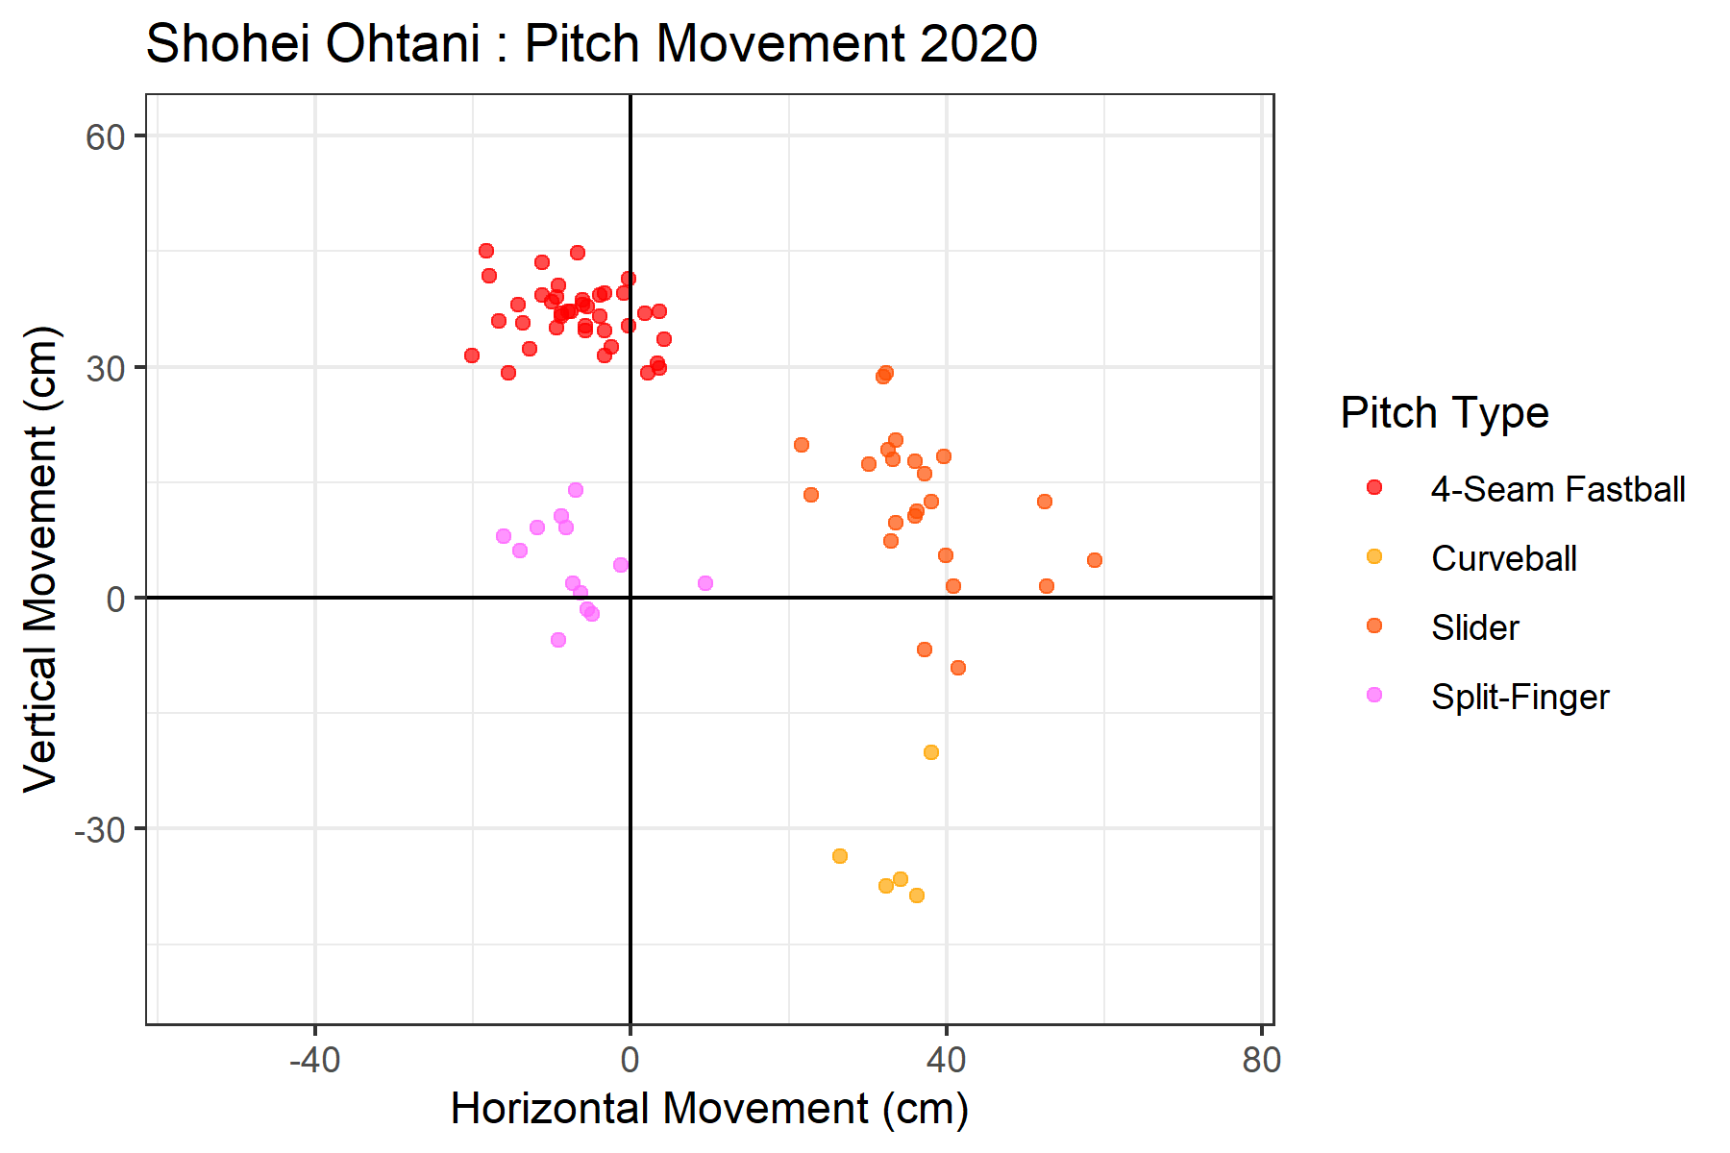
参考：2020年の投球
フォーシームの真っスラ球質への変化は2020年段階で見え始めている
スライダーの変化量が不安定、 曲がり切らずに高いホップ成分を記録する投球も

Slide 35
[★マニアック★]
球種別スタッツ：フォーシーム・カーブ
フォーシーム
最も多く投じられた球種、PV/Cは微マイナスだが、リーグ平均よりは高い
スピンレートの改善、ホップ成分低目でややスライド気味の変化も記録する真っスラ系球質、リーグ全体と比較しても出色の高い平均球速
真っスラ気味の球質、高い球速もあってゴロ打球率が非常に高い
真っスラ気味の球質はコンタクトが増えることともイコール: Contact%はリーグ平均程度か若干高め(=Whiff%がやや低い)
Zone%も平均程度
カーブ
平均より遅く・大きく落ちるカーブ
ゾーンへの投球率も低いため、PVは振るわないが、見送りストライクの比率は高い

Slide 36
[★マニアック★]
球種別スタッツ：スライダー、カッター
スライダー
変化球の中で最も投球比率が高く、
スライド成分40cmと平均を大きく上回る横滑りのスライダー。球速は平均を下回るため、対フォーシームの球速比で言えばやや遅めに分類される
SwStr%14.3, CStr%20.4はそれぞれ大谷投手の持ち球の中で2番目/最も高い比率で、スプリットと並んで最も高い比率でストライクを取った球種である。しかもZone%55.9はフォーシームと同程度の高さであり、「ストライクゾーンに投じながらストライクが取れる」という観点ではスプリット以上に安定している
カッター
2021シーズンから使用。球速帯はマネーピッチのスプリットに近い。平均ホップ成分は他の2球種よりやや高いが、チャートではスライダー、スプリットのほぼ真ん中に曲がっていく球種
空振りを奪うスペックは他の球種にやや劣るが、内野フライ(Popup)が13%と高いことから1球でアウトを取る性能に強みがある。Zone%は5球種の中でトップ

Slide 37
[★マニアック★]
球種別スタッツ：スプリット
スプリット
PV/C 3.29はリーグ平均と比較しても群を抜くパフォーマンスの高さ。投球比率は20%に満たないながら、PV12.2は彼の持ち球の中でもトップの数字である
wOBA.119は圧巻。xwOBAと大きな乖離もなし
SwStr%18.6と圧倒的な奪空振り能力を誇る。ゾーンへの投球率が低い一方で、打球を発生させないという観点では間違いなくトップクラスのボール。
縦変化量で表される落ち幅、球速帯はリーグ平均とほぼ同程度だが、フォーシームのシュート成分が小さいことを差し引いてもシュート成分が小さい：打者視点では縦に消えるボールに見える
MLB全体におけるスプリットの投球率はわずか1.5%で、ナックルを除けば最も低い比率。同系統のオフスピードボールであるチェンジアップとも異なる球質であるため、希少価値が高い

Slide 38
投谷
Pitcher
③月別レビュー

Slide 39
各球種のパフォーマンス変化
 | フォーシーム |  | スライダー |  |  |  | スプリット | カッター
月 | 平均球速 | 回転数 | Zone% | Swing% | SwStr% | CStr% | 平均球速 | Zone% | SwStr% | CStr%
4 | 156.0 | 2406.4 | 50.0 | 17.6 | 5.9 | 29.4 | 144.9 | 48.0 | 4.0 | 20.0
5 | 152.4 | 2301.3 | 63.3 | 53.3 | 20.0 | 13.3 | 140.4 | 63.9 | 8.3 | 19.4
6 | 153.2 | 2264.5 | 61.3 | 48.0 | 13.3 | 24.0 | 139.8 | 62.9 | 22.9 | 11.4
7 | 154.3 | 2137.6 | 44.4 | 63.0 | 22.2 | 7.4 | 141.4 | 66.0 | 3.8 | 18.9
8 | 153.2 | 2044.4 | 53.6 | 52.7 | 13.4 | 22.3 | 140.2 | 57.7 | 11.3 | 21.1
9 | 155.2 | 2072.2 | 59.1 | 53.3 | 13.1 | 21.2 | 143.9 | 63.0 | 3.7 | 22.2

Slide 40
なぜ配球を変化させたのか
シーズン中盤以降、フォーシームを減らして変化球中心の配球に

Slide 41
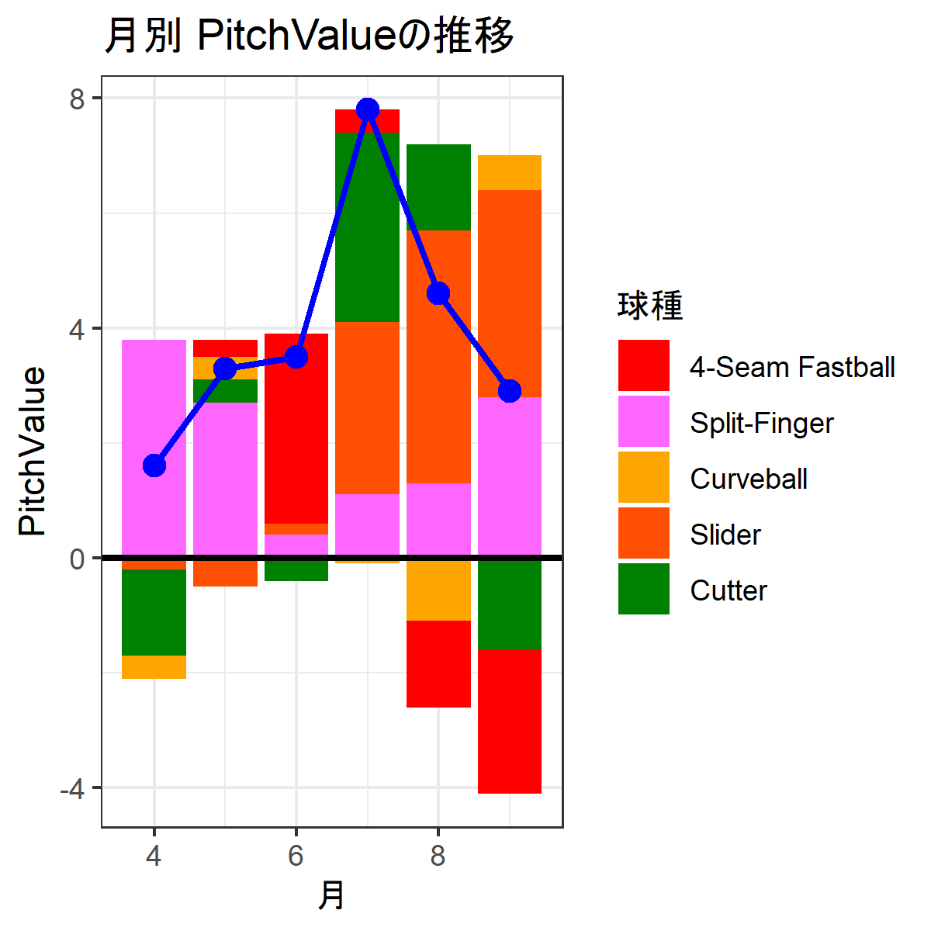
月別ピッチバリュー
全ての月を通してトータルでのPitchValueはプラス
ただし、それに貢献している球種は月ごとに異なる
4,5, 9月はスプリットの貢献が非常に大きい、特に4月はほぼスプリットのみでプラスを稼ぐ
6月はフォーシーム、7, 8月はカッターと、トータルでは大きなプラスを生み出していない球種にもパフォーマンスが高い月が存在
シーズン後半からスライダーの貢献度が高いレベルで安定

Slide 42
[★マニアック★]
月別球速
スライダーの球速
スプリットの球速
どちらも2021年のみ徐々に速くなっている

Slide 43
球質・パフォーマンスの変化
フォーシームの平均球速は4月がピーク、徐々に低下して9月に持ち直し
PitchValueの良し悪しとは必ずしも一致しておらず、PichValueが最も高い6月は4月よりZone%が低い
シーズン10勝が懸かった9月は出力を上げるピーキングを行った可能性：スライダー、スプリットとPitchValueの高い球種に配分を絞ったことも意図的か？スプリットの球速も並行して上昇
スライダーのパフォーマンスは月を追うごとに改善
4月のSwing%は僅か17.6→CStr%は高いが、打者側が「ストライクが入らない投手」という認識のもと、変化球にほとんど反応しない戦略を実行されていた可能性
5月以降Zone%が改善され、打者も積極的に反応するように
中間球であるカッターの導入もあってか、7月以降はZone%が下がっても積極的にスイングするように

Slide 44
投手大谷 まとめ
2021年の投手大谷は序盤の制球難を改善し、
好成績であったが、その要因は以下であると考えられる
希少で強力なスプリットと同球速帯のカッターを投げ始め、 それがアウトを取りやすい球種だった
パフォーマンスの悪いフォーシームを減らし、 より良いカッター、スライダーの投球割合を増やた。
変化球の球速を変化させるなど工夫した

Slide 45
[★マニアック★]
より詳しい投手大谷まとめ
投手：野手出場をこなしながらほぼフルシーズン先発ローテを回す
序盤の制球難を改善、配球の変化で客観的な価値の高い球種重視のピッチング
9月のパフォーマンス改善にはピーキングの影響も？フルシーズン成績を残すためには中間球であるカッターも必要か

Slide 46
成績変動の背景にある秘密： さらなる飛躍に向けて
We will see him got more

Slide 47
成績変動の背景にある秘密： さらなる飛躍に向けて
(A)中盤からの成績下降の原因は？

Slide 48
8月以降の失速によりHR王を逃す
一時は打率.280台、OPS1.000台をマークするも、打率は.257台まで落ち込み
四球出塁が増えてOPSは緩やかな落ち幅になったが、こちらも大台突破は逃す
背景にあったのはどのような状況の変化か？

Slide 49
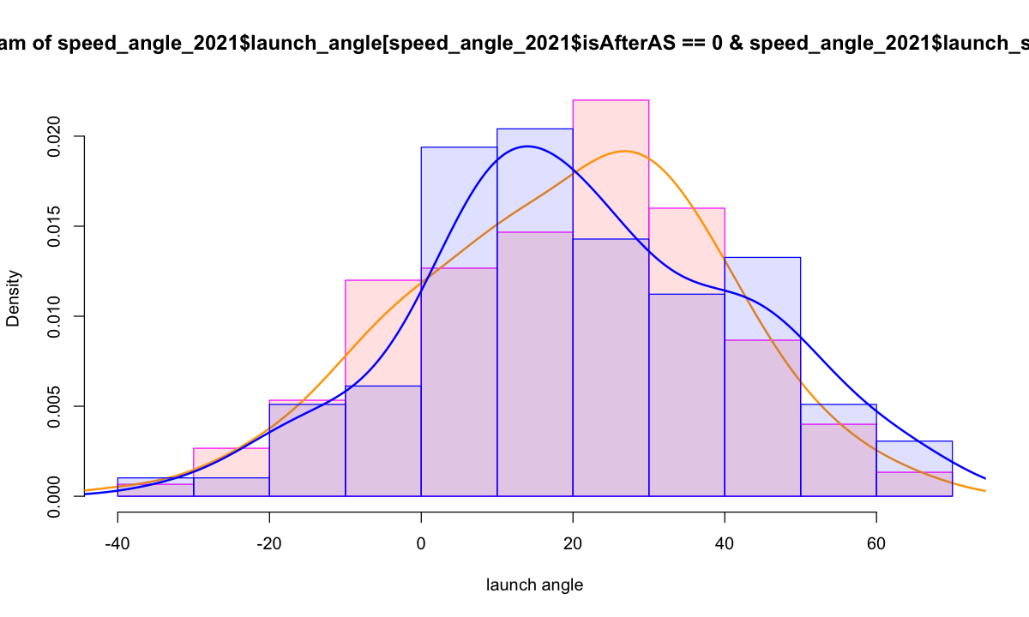
打球チャート
打球角度20°程度で長打となっていた打球が後半に減少
150km/hより速い打球の角度の分布
前半
後半
-40 -20 0 20 40 60
Launch angle
0°以下の角度の球足の速い
打球が後半に減少

Slide 50
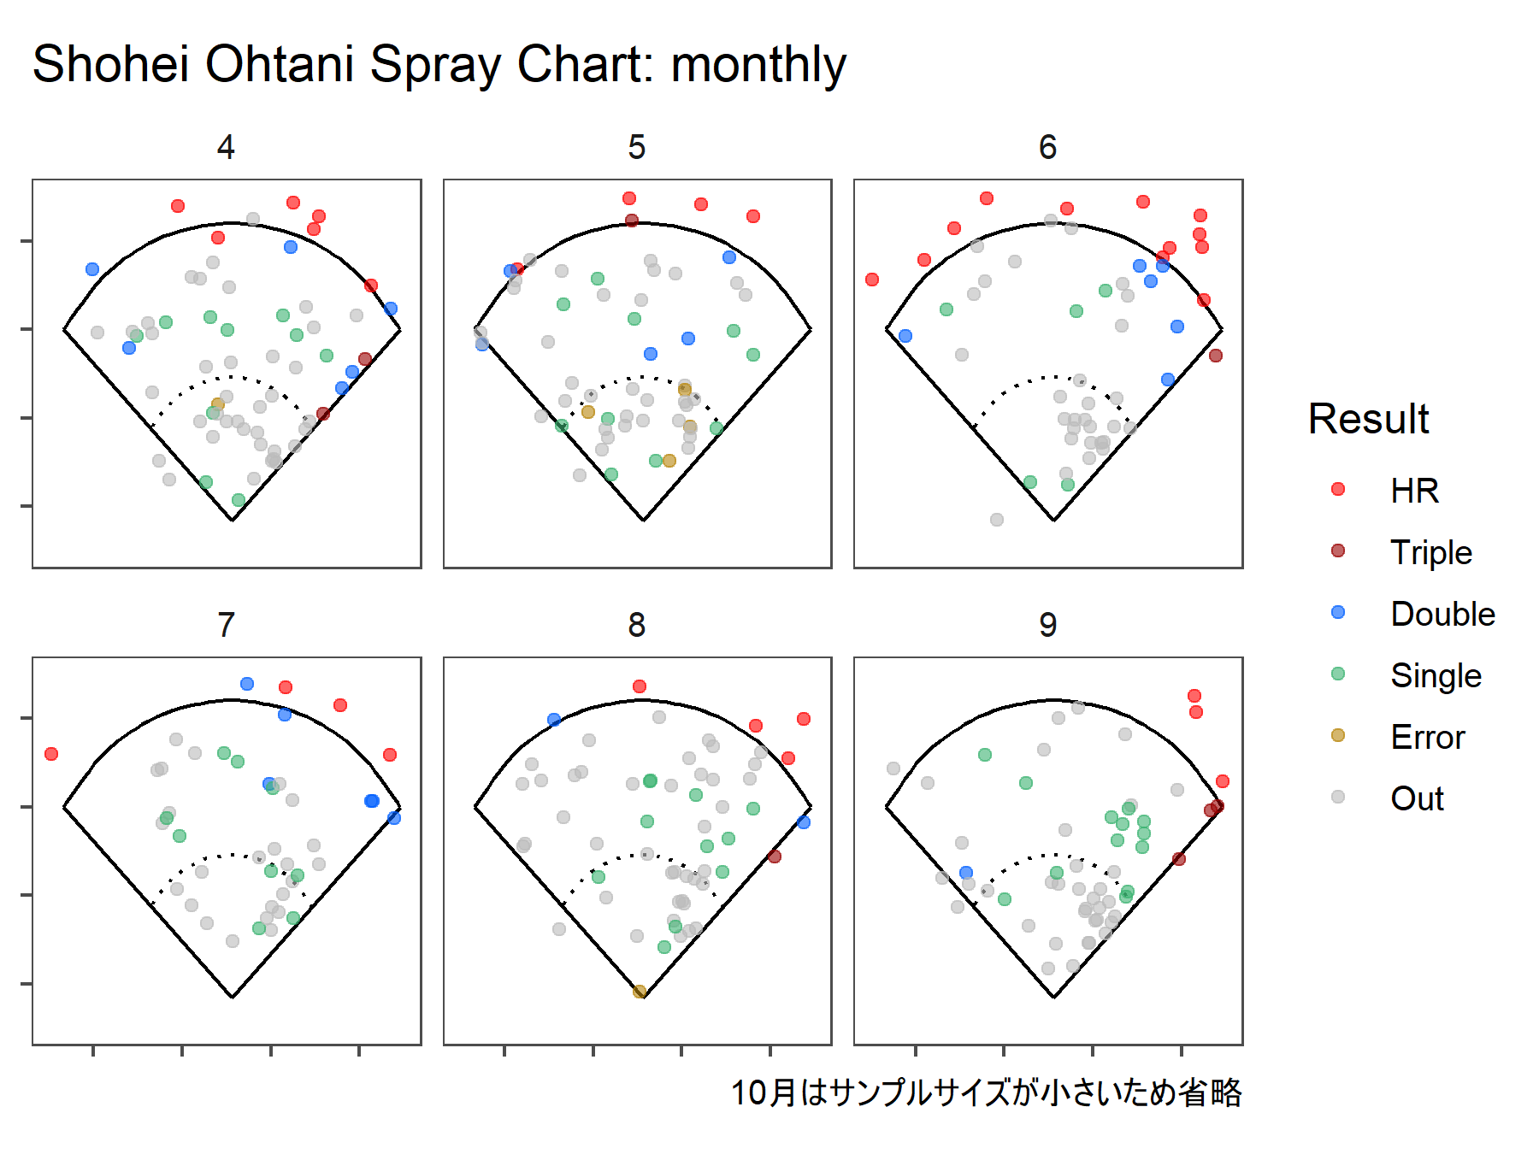
スプレーチャート：月ごと
6月以降は特にゴロ打球の引っ張り傾向が顕著に
8月から逆方向への本塁打が見られなくなる
打球速度が下がる、あるいは打球角度の上げすぎなどの原因でこれらがフライアウトに転じた可能性
引っ張り打球も上がりにくくなったことで、9月はシフトに引っかかったと思われる打球も大きく増加

Slide 51
月間成績
月 | 被投球数 | FF% | Zone% | CStr% | Swing% | O-Swing% | Contact%
4 | 371 | 47.4 | 45.3 | 10.2 | 53.1 | 29.6 | 68.5
5 | 430 | 54.4 | 46.7 | 15.3 | 48.4 | 28.4 | 67.3
6 | 412 | 48.5 | 41.5 | 14.3 | 43.7 | 25.7 | 65.6
7 | 431 | 41.8 | 42.9 | 15.8 | 44.1 | 28.9 | 64.7
8 | 484 | 49.4 | 43.2 | 16.5 | 44.8 | 28.1 | 67.3
9 | 419 | 53.0 | 41.8 | 12.6 | 43.4 | 23.8 | 69.2
10 | 47 | 53.2 | 34.0 | 19.1 | 31.9 | 22.6 | 60.0
Plate-Discipline
フォーシーム投球率は月によって大きく変動しているが、成績との強い相関は見られない
Zone%は6月ごろから低い月が続く
一方で、ボール球を追いかける、結果コンタクトの精度が下がるといった傾向はみられない

Slide 52
月間成績：打球データ
月 | 被投球数 | Exit Velocity (km/h) | Launch Angle (°) | Pull% | Hard% | BABIP | wOBA | xwOBA | Flare% | Barrel% | Barrel/PA | Shifted%
4 | 371 | 147.0 | 16.3 | 44.6 | 53.8 | .316 | .413 | .379 | 15.9 | 23.8 | 15.5 | 72.3
5 | 430 | 149.2 | 17.6 | 35.5 | 61.3 | .296 | .403 | .375 | 17.7 | 19.4 | 11.1 | 69.4
6 | 412 | 154.4 | 14.1 | 63.0 | 79.6 | .293 | .520 | .534 | 20.4 | 35.2 | 20.0 | 64.8
7 | 431 | 151.0 | 21.6 | 47.9 | 54.2 | .385 | .436 | .437 | 22.9 | 27.1 | 13.3 | 97.9
8 | 484 | 152.1 | 18.1 | 58.3 | 58.3 | .259 | .325 | .342 | 20.3 | 16.9 | 9.0 | 85.0
9 | 419 | 147.1 | 9.5 | 60.7 | 55.4 | .321 | .356 | .365 | 25.5 | 12.7 | 7.0 | 96.4
10 | 47 | 155.5 | 28.8 | 40.0 | 60.0 | .000 | .340 | .486 | 20.0 | 40.0 | 20.0 | 100.0

Slide 53
打球パフォーマンス
8, 9月の本塁打ペースの停滞は打球の質の低下にも表れている
Barrel%, Barrel/PA はともに6月をピークに低下、8, 9月のBarrel/PAは10%を割り込む
9月はFlare%も大きく増加：ヒットにこそなりやすいが、長打にはなりにくいタイプの打球がバレルゾーンの打球に代わって増加している
打球方向：引っ張り打球は好調の6月と不調の8,9月に高水準
状態がいい時とそうでないときとで、同じようなアプローチをしているつもりでも得られた結果が変わっていた？
シフトの割合は7月から大幅に増加
打球角度が高かった7月はあまり影響を受けていないが、特に平均打球角度が9°台に落ち込んだ9月はシフトの網に掛かる打球も増えたと考えられる：スプレーチャートとも一致

Slide 54
成績変動の背景にある秘密： さらなる飛躍に向けて
(B)二刀流の影響

Slide 55
二刀流は疲れる？
投打に渡る活躍は肉体的負担が大きい
サンプル数が多い打撃成績を基準にその影響を評価
投手大谷は月ごとの変異が大きいため疲労の影響を 評価するのに適さない可能性がある

Slide 56
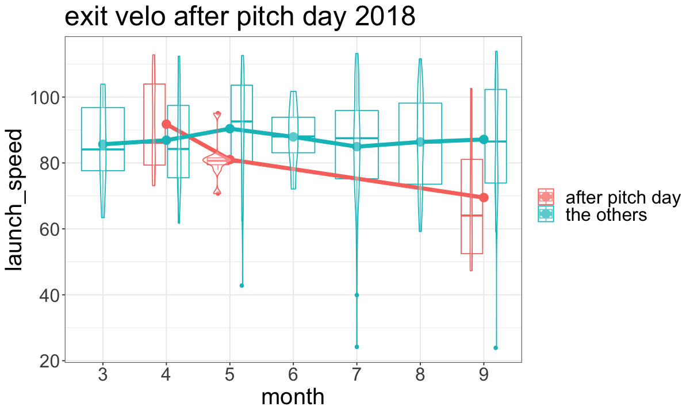
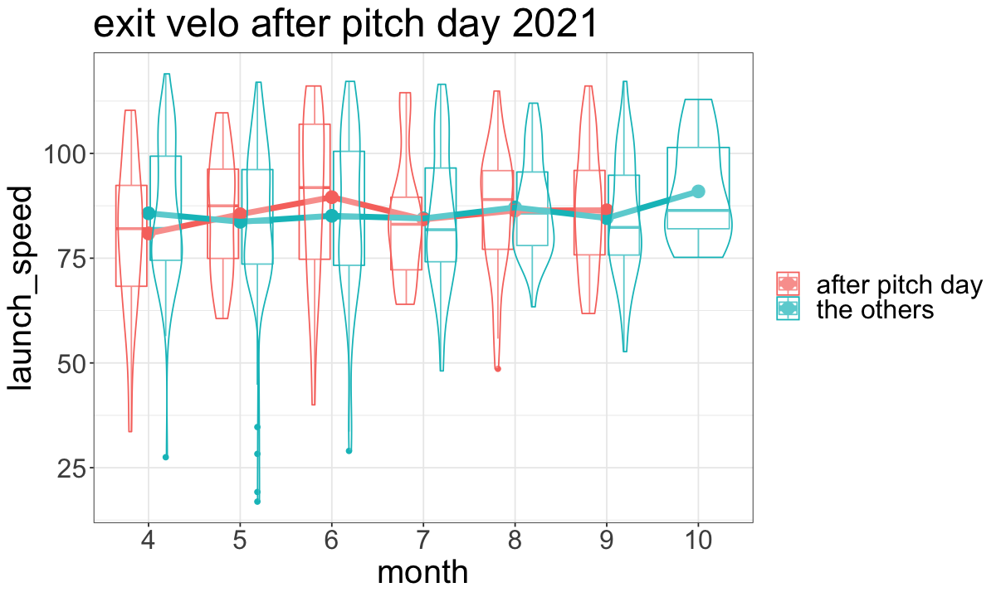
投球翌日&翌々日の打球速度
2018年
2021年
2018年は登板後の打球速度が5、9月に遅くなっているが、
2021年はそのような傾向がない

Slide 57
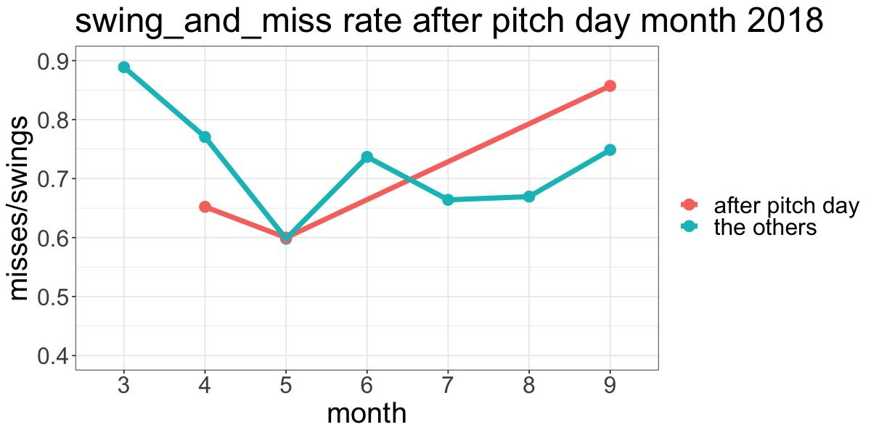
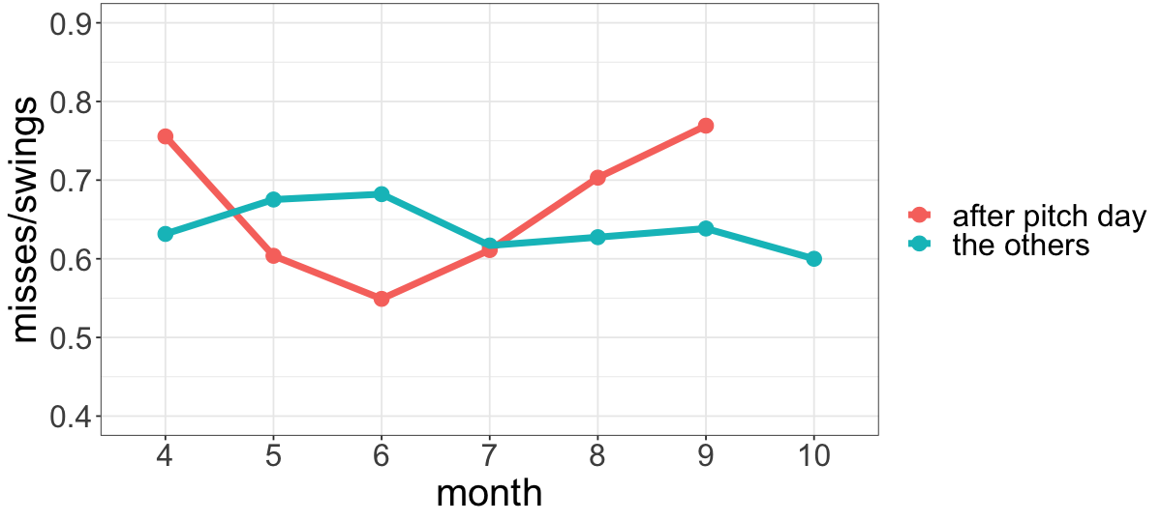
投球翌日&翌々日の空振り率
2018年
2021年
登板後の空振り率は、どちらの年でもシーズン終盤に高まる傾向
とくに2021年は、5，6月は投げた後はむしろ空振りしにくかったが、
シーズン終盤にかけて逆転してしまう

Slide 58
疲労の影響
登板後の打席について、打球速度の面では2021年に改善を見せる
空振り率の面では、シーズン中盤以降に疲労の影響が現れた 可能性がある
逆に言うと、5，6月は登板後の打席で集中力が 高まっていたのかもしれない
大前提：2018年は登板翌日はオフ
→2021年のほうが負担が大きいはず
2022年には調整法を改善しさらに進化するかもしれない！

Slide 59
成績変動の背景にある秘密： さらなる飛躍に向けて
(C)判定の影響

Slide 60
大谷に不利なジャッジは存在したか
ミスジャッジの割合
打者：Type II error (定義上ボールの投球をストライクと判定)
投手：Type I error (同じくストライクの投球をボールと判定)
平均的なストライクコール確率からの乖離
打者の左右・カウント別に、投球の通過位置を表す二次元の変数(plate_x, plate_z)から その投球の平均的なストライクコール確率を算出(一般化加法モデルを利用)
実際にコールされたストライクを1, ボールを0とするダミー変数を作成し、 これと平均的なストライクコール確率との差を選手ごとに集計する
値がプラス：実際のコールが平均的なストライクコールの確率より高い
得点貢献：上記の手順で算出したストライクコール確率を用いて、 ミスジャッジにより得or損した得点貢献の総和を計算

Slide 61
結果
野手
打席に立った際のType II error: 79球、5.90%は500球以上のピッチコールがあった打者の中で178/298 位
ルール上ボールの投球をストライク判定されることが際立って多いわけではない
2021年シーズン中に失ったストライクは2.52個(同114位)：平均からの乖離の合計で測った
得点期待値の増減は-0.33(同184位)
平均と比較するとほぼニュートラルと言えそう
投手
野手とほぼ同様の結果：Type I: ルール上ストライクのコースをボール判定された投球の割合は2.46% (92/269位)
際立って多いとは言い切れないが、得点貢献のトータルではやや損をしている

Slide 62

まとめ
Kekka no Matome

Slide 63
結論1 打者大谷、飛躍の秘密
2021年の打者大谷は長打と四球が多く、好成績
であったが、その要因は以下であると考えられる
打球の質がMLB屈指
弱点が少なかった

Slide 64
結論2 投手大谷、飛躍の秘密
2021年の投手大谷は序盤の制球難を改善し、
好成績であったが、その要因は以下であると考えられる
希少で強力なスプリットと同球速帯のカッターを投げ始め、 それがアウトを取りやすい球種だった
パフォーマンスの悪いフォーシームを減らし、 より良いカッター、スライダーの投球割合を増やた。
変化球の球速を変化させるなど工夫した

Slide 65
結論3 さらなる飛躍に向けた秘密
2021年シーズン終盤の失速は 打球の質の低下とシフトの影響ではないか
シーズン中盤以降には、 疲労の影響が空振り率に現れていた可能性がある
大谷に(だけ)不利な判定は存在しなかった

Slide 66
参考文献・データ
データ
Baseball Savant: https://baseballsavant.mlb.com/
Fangraphs：https://www.fangraphs.com/
参考文献
Max Marchi, Jim Albert, Benjamin S. Baumer『Rによるセイバーメトリクス入門』, 翻訳:露崎博之, Yoshihiro Nishiwaki, 技術評論社

